Slide 1
EXISTS 문법
EXISTS 문법 알아보기
EXISTS 원리와 사용이유
실습 문제 풀이
현업 사용 정도 : ★ ★ ★ ★ ★
강사 강태우

Slide 2
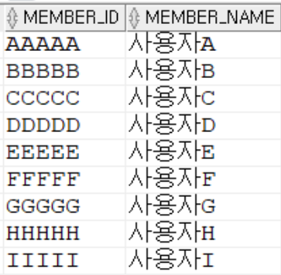
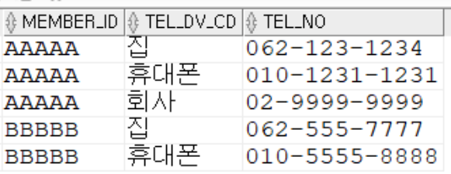
1. EXISTS 문법 알아보기
EXISTS 문법의 이해를 위해 아래 테이블에서
회원 중에 연락처 정보가 존재하는 회원들만 찾아봅시다.
TB_MEMBER
TB_MEMBER_TEL

Slide 3

1. EXISTS 문법 알아보기
EXISTS 문법이란?
특정 조건을 만족하는 데이터가 존재하는지(EXISTS) 여부를 확인할 때 사용하는 문법입니다.
대표적인 상관서브쿼리 기술이며 현업에서 자주 사용하는 스킬입니다.
TB_MEMBER
TB_MEMBER_TEL
연락처가 존재하는(조건)
직원을 찾는 기술

Slide 4
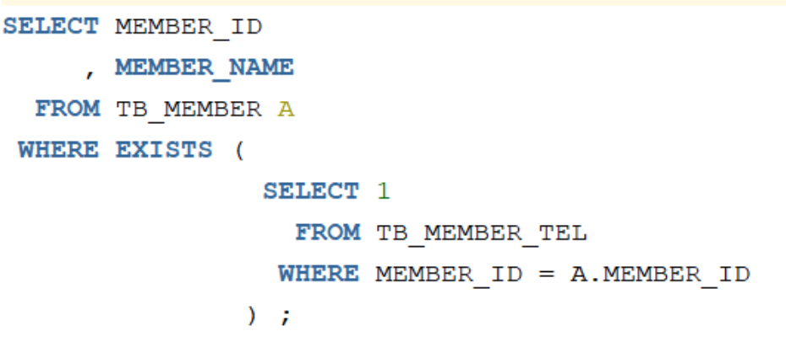
1. EXISTS 문법 알아보기
EXISTS 문법 작성 방법
WHERE 에 사용할 때 특정 컬럼을 이용하지 않습니다.
SELECT 뒤에 숫자 1은 의미가 없습니다. ‘X’도 가능하며 단순 문법 맞추기용도 입니다.
3. 메인쿼리의 컬럼 값을 빌려오고 있는 상관서브쿼리입니다. (A.MEMBER_ID)
Notes:
SELECT MEMBER_ID
, MEMBER_NAME
FROM TB_MEMBER A
WHERE EXISTS (
SELECT 1
FROM TB_MEMBER_TEL
WHERE MEMBER_ID = A.MEMBER_ID
);

Slide 5
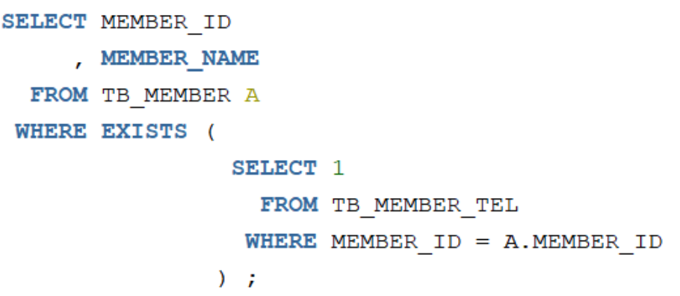

2. EXISTS 원리와 사용이유
EXISTS 원리 및 사용이유
조건에 일치하는 대상을 찾았습니다!
회원(AAAAA) 에 부합하는 조건이 있습니다.
이후의 행은 비교하지 않습니다.
TB_MEMBER
TB_MEMBER_TEL
▶
AAAAA

Slide 6
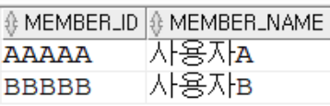
2. EXISTS 원리와 사용이유
EXISTS 원리 및 사용이유
조건에 일치하는 대상을 찾았습니다!
회원(BBBBB) 에 부합하는 조건이 있습니다.
이후의 행은 비교하지 않습니다.
TB_MEMBER
TB_MEMBER_TEL
▶
BBBBB

Slide 7
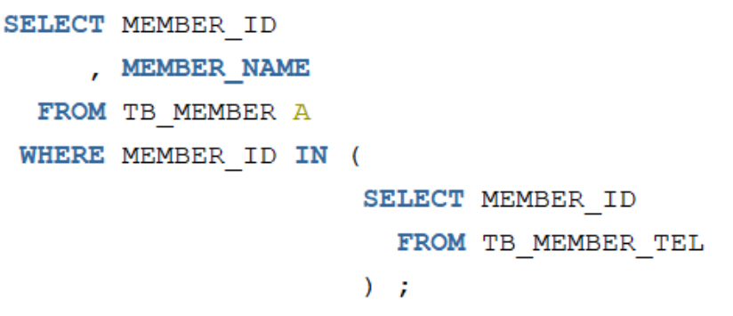
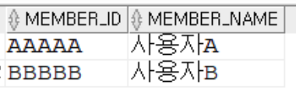
2. EXISTS 원리와 사용이유
EXISTS 원리 및 사용이유
IN 과 서브쿼리를 이용해도 똑같은
결과를 출력할 수 있습니다.
하지만 성능은 EXISTS 가 훨씬 좋습니다.

Slide 8
2. EXISTS 원리와 사용이유
IN을 이용했을 때 문제점
조건에 일치하는 대상을 찾았습니다!
하지만 데이터를 끝까지 모두 비교합니다.
TB_MEMBER
TB_MEMBER_TEL
▶
Notes:
SELECT MEMBER_ID
, MEMBER_NAME
FROM TB_MEMBER A
WHERE MEMBER_ID IN (
SELECT MEMBER_ID
FROM TB_MEMBER_TEL
) ;

Slide 9
2. EXISTS 원리와 사용이유
NOT EXISTS 문법의 이해를 위해 아래 테이블에서
회원 중에 연락처 정보가 존재하지 않는 회원들만 찾아봅시다.
TB_MEMBER
TB_MEMBER_TEL

Slide 10
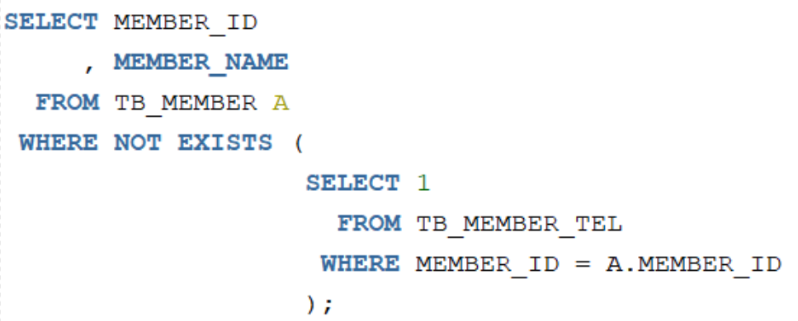
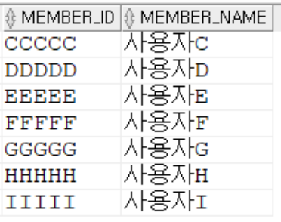
2. EXISTS 원리와 사용이유
NOT EXISTS 문법은 반대로
존재하지 않는 조건을 찾는 문법입니다.
Notes:
SELECT MEMBER_ID
, MEMBER_NAME
FROM TB_MEMBER A
WHERE NOT EXISTS (
SELECT 1
FROM TB_MEMBER_TEL
WHERE MEMBER_ID = A.MEMBER_ID
);

Slide 11
2. EXISTS 원리와 사용이유
NOT EXISTS 원리 및 사용이유
(EXISTS 와 동일)
조건에 일치하는 대상을 찾았습니다!
회원(AAAAA) 에 부합하는 조건이 있습니다.
그러므로 출력하지 않습니다
이후의 행은 비교하지 않습니다.
TB_MEMBER
TB_MEMBER_TEL
▶
AAAAA

Slide 12
2. EXISTS 원리와 사용이유
NOT EXISTS 원리 및 사용이유
(EXISTS 와 동일)
조건에 일치하는 대상을 찾았습니다!
회원(BBBBB) 에 부합하는 조건이 있습니다.
그러므로 출력하지 않습니다
이후의 행은 비교하지 않습니다.
TB_MEMBER
TB_MEMBER_TEL
▶
BBBBB

Slide 13

2. EXISTS 원리와 사용이유
NOT EXISTS 원리 및 사용이유
(EXISTS 와 동일)
조건에 일치하는 대상이 없습니다!
그러므로 해당 데이터는 출력합니다.
이후의 행은 비교하지 않습니다.
TB_MEMBER
TB_MEMBER_TEL
CCCCC
▶

Slide 14
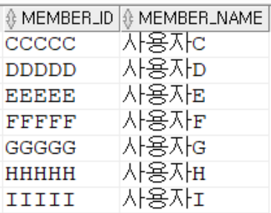
2. EXISTS 원리와 사용이유
NOT EXISTS 원리 및 사용이유
(EXISTS 와 동일)
조건에 일치하는 대상이 없습니다!
그러므로 해당 데이터는 출력합니다.
이후의 행은 비교하지 않습니다.
TB_MEMBER
TB_MEMBER_TEL
IIIII
▶

Slide 15
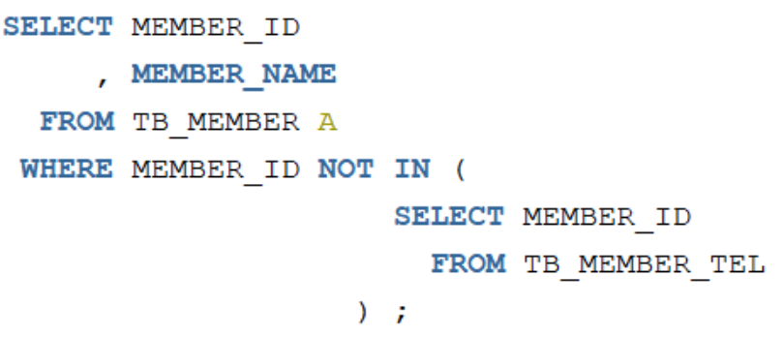
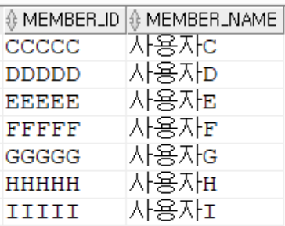
2. EXISTS 원리와 사용이유
NOT EXISTS 원리 및 사용이유
(EXISTS 와 동일)
NOT IN 과 서브쿼리를 이용해도 똑같은
결과를 출력할 수 있습니다.
하지만 성능은 NOT EXISTS 가 훨씬 좋습니다.
그리고 치명적인 단점이 있습니다.

Slide 16
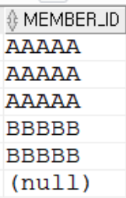
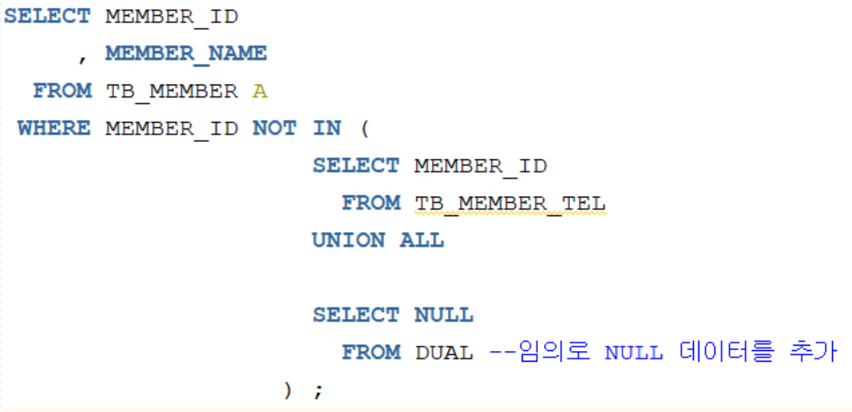
2. EXISTS 원리와 사용이유
NOT IN을 이용했을 때 문제점
(만약 서브쿼리쪽에 NULL이 있었다면?)
NOT IN 은 NULL 데이터가 포함되면
아무것도 출력하지 않습니다.
( NOT EXISTS 는 가능함 )
Notes:
SELECT MEMBER_ID
, MEMBER_NAME
FROM TB_MEMBER A
WHERE NOT EXISTS (
SELECT 1
FROM (
SELECT MEMBER_ID
FROM TB_MEMBER_TEL
UNION ALL
SELECT NULL AS MEMBER_ID
FROM DUAL --임의로 NULL 데이터를 추가
)
WHERE MEMBER_ID = A.MEMBER_ID
) ;

Slide 17
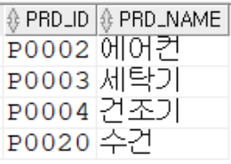
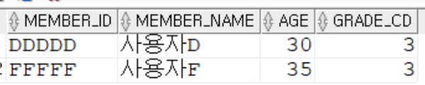
3. 실습 문제 풀이
문제1) TB_ORDER 테이블은 주문 데이터를 입력받고 있습니다.
TB_ORDER 테이블의 PRD_ID 컬럼과 TB_PRD 테이블의 PRD_ID 컬럼을 활용하여
한번이라도 주문이 된 적이 있는 상품의 PRD_ID와 PRD_NAME 을 출력해주세요.
[힌트 : EXISTS 활용 , 한번이라도 주문이 되었다는 것은 TB_ORDER 테이블에 해당 값이 존재한다는 의미]
문제2) TB_MEMBER 테이블과 TB_ORDER 테이블을 활용하여 주문을 아직 한번도 하지 않는 회원이면서
GRADE_CD(등급코드) 가 3 인 회원의 MEMBER_ID , MEMBER_NAME , AGE 를 출력해주세요.
[힌트: NOT EXISTS 활용 , 한번도 주문을 안했다는 의미는 TB_ORDER 테이블에 해당 값이 없다는 의미 , 조건에서 AND 조건을 잘 사용해보세요 ]

Slide 18
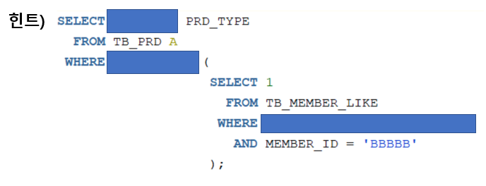
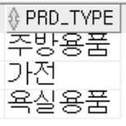
3. 실습 문제 풀이
문제3) [심화]
TB_MEMBER_LIKE 테이블은 회원이 어떤 상품 타입(PRD_TYPE)을 선호하는지 정보를 저장한 테이블입니다.
예를 들어 회원 BBBBB 는 선호하는 상품타입이 ‘가전’ 과 ‘스마트폰‘ 입니다. (SELECT * FROM TB_MEMBER_LIKE ;)
이 때, TB_PRD (상품) 테이블에는 여러가지 상품 타입이 존재합니다.
BBBBB 회원이 선호하는 상품타입 외에 나머지 상품타입들을 아래와 같이 출력해주세요.

Slide 19
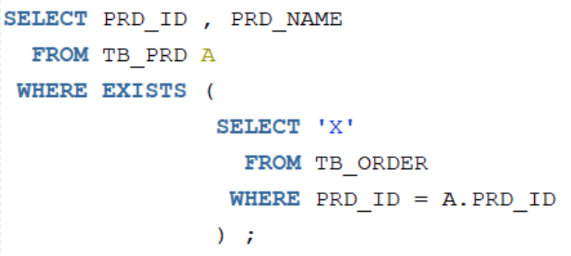
3. 실습 문제 풀이 (답)
문제1) TB_ORDER 테이블은 주문 데이터를 입력받고 있습니다.
TB_ORDER 테이블의 PRD_ID 컬럼과 TB_PRD 테이블의 PRD_ID 컬럼을 활용하여
한번이라도 주문이 된 적이 있는 상품의 PRD_ID와 PRD_NAME 을 출력해주세요.
[힌트 : EXISTS 활용 , 한번이라도 주문이 되었다는 것은 TB_ORDER 테이블에 해당 값이 존재한다는 의미]
답)

Slide 20
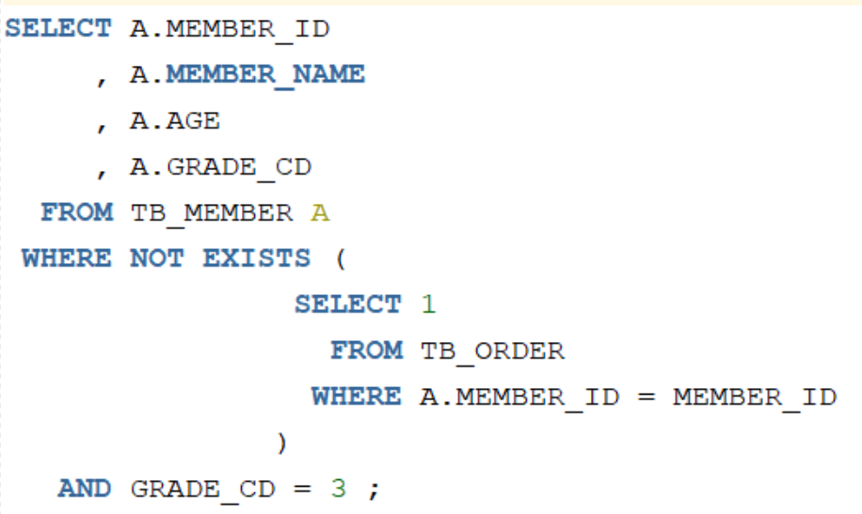
3. 실습 문제 풀이 (답)
문제2) TB_MEMBER 테이블과 TB_ORDER 테이블을 활용하여 주문을 아직 한번도 하지 않는 회원이면서
GRADE_CD(등급코드) 가 3 인 회원의 MEMBER_ID , MEMBER_NAME , AGE 를 출력해주세요.
[힌트: NOT EXISTS 활용 , 한번도 주문을 안했다는 의미는 TB_ORDER 테이블에 해당 값이 없다는 의미 , 조건에서 AND 조건을 잘 사용해보세요 ]
답)

Slide 21
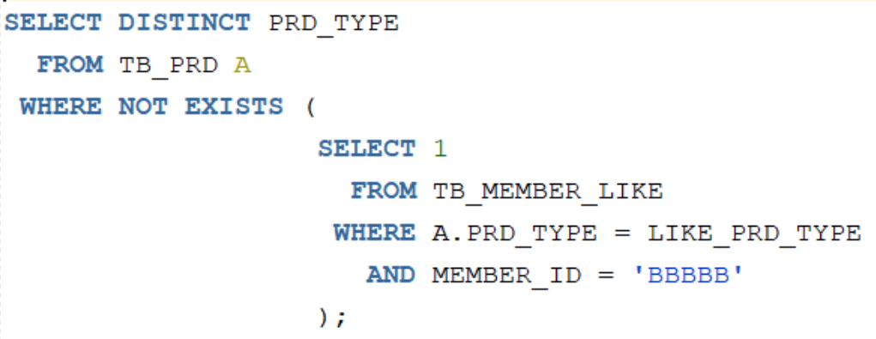
3. 실습 문제 풀이
문제3) [심화]
TB_MEMBER_LIKE 테이블은 회원이 어떤 상품 타입을 선호하는지 정보를 저장한 테이블입니다.
예를 들어 회원 BBBBB 는 선호하는 상품타입이 ‘가전’ 과 ‘스마트폰‘ 입니다.
이 때, TB_PRD (상품) 테이블에는 여러가지 상품 타입이 존재합니다.
BBBBB 회원이 선호하는 상품타입 외에 나머지 상품타입들을 아래와 같이 출력해주세요.
답)

Slide 22
CASE 문법
CASE 문법 설명
CASE 문법 원리 이해하기
실습 문제 풀이
현업 사용 정도 : ★ ★ ★ ★ ★
강사 강태우

Slide 23
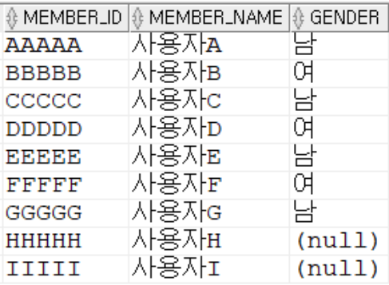
1. CASE 문법 설명
CASE 문법의 이해를 위해 아래 로직을 생각해봅시다.
TB_MEMBER
GENDER 컬럼의 값이 ‘남‘ 이면 ‘Man’ 을 출력하고 ‘여‘ 이면 ‘Woman’ 을 출력하고
그 외에는 ‘notChecked’ 를 출력하도록
하는 방법은 뭘까?

Slide 24
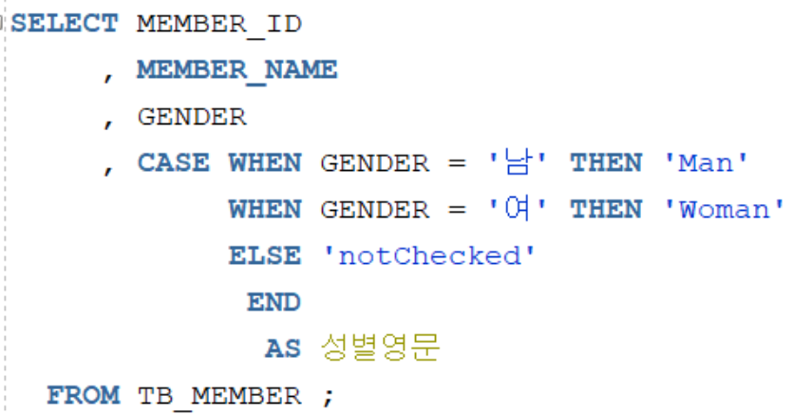
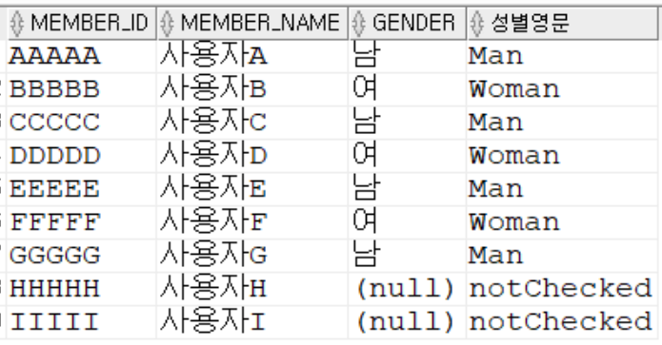
1. CASE 문법 설명
CASE 문법의 이해를 위해 아래 로직을 생각해봅시다.
출력 결과
Notes:
SELECT MEMBER_ID
, MEMBER_NAME
, GENDER
, CASE WHEN GENDER = '남' THEN 'Man'
WHEN GENDER = '여' THEN 'Woman'
ELSE 'notChecked'
END
AS 성별영문
FROM TB_MEMBER;

Slide 25
2. CASE 문법 설명
CASE 문법의 이해를 위해 아래 로직을 생각해봅시다.
CASE // CASE문법의 시작
WHEN 조건 THEN 값
WHEN 조건 THEN 값
….
ELSE 나머지값
END // CASE 문법의 종료

Slide 26
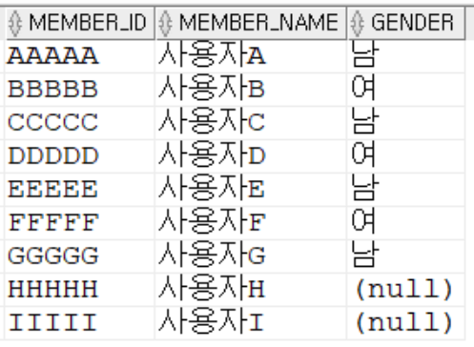
2. CASE 문법 원리 이해하기
CASE 문법이 실행되는 원리를 순서대로 확인해봅시다.
(SELECT에 사용된 경우 출력될 행의 수 만큼 SELECT가 실행 , CASE 문법도 행의 수만큼 실행)

Slide 27
2. CASE 문법 원리 이해하기
CASE 문법이 실행되는 원리를 순서대로 확인해봅시다.
(SELECT에 사용된 경우 출력될 행의 수 만큼 SELECT가 실행 , CASE 문법도 행의 수만큼 실행)

Slide 28
2. CASE 문법 원리 이해하기
CASE 문법이 실행되는 원리를 순서대로 확인해봅시다.
(SELECT에 사용된 경우 출력될 행의 수 만큼 SELECT가 실행 , CASE 문법도 행의 수만큼 실행)

Slide 29
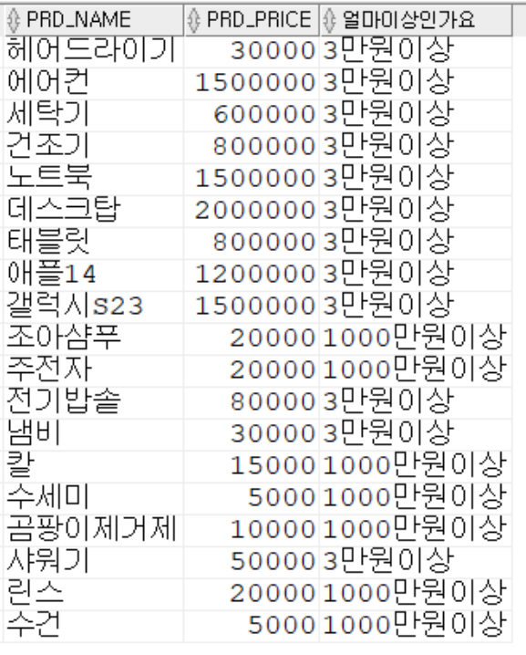
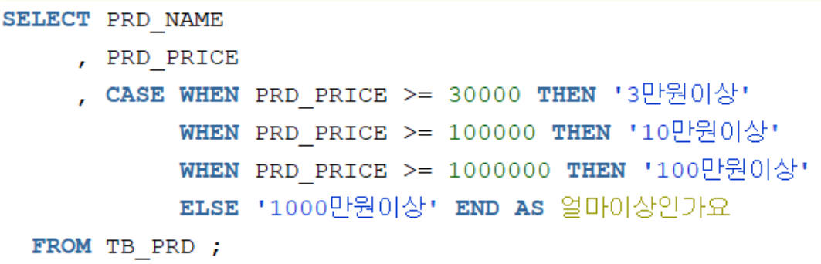
2. CASE 문법 원리 이해하기
주의사항! CASE 문법이 조건이 일치하는 순간 바로 넘어갑니다.
[ 잘못된 예시 ]
에어컨 가격도 30000원 이상이니까
첫째 조건에서 일치하므로
바로 출력이 되어버리는 문제가 발생
Notes:
SELECT PRD_NAME
, PRD_PRICE
, CASE WHEN PRD_PRICE >= 30000 THEN '3만원이상'
WHEN PRD_PRICE >= 100000 THEN '10만원이상'
WHEN PRD_PRICE >= 1000000 THEN '100만원이상'
ELSE '1000만원이상' END AS 얼마이상인가요
FROM TB_PRD ;

Slide 30
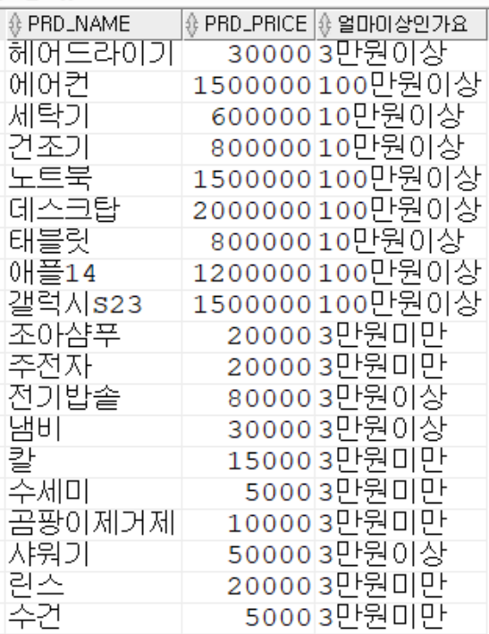
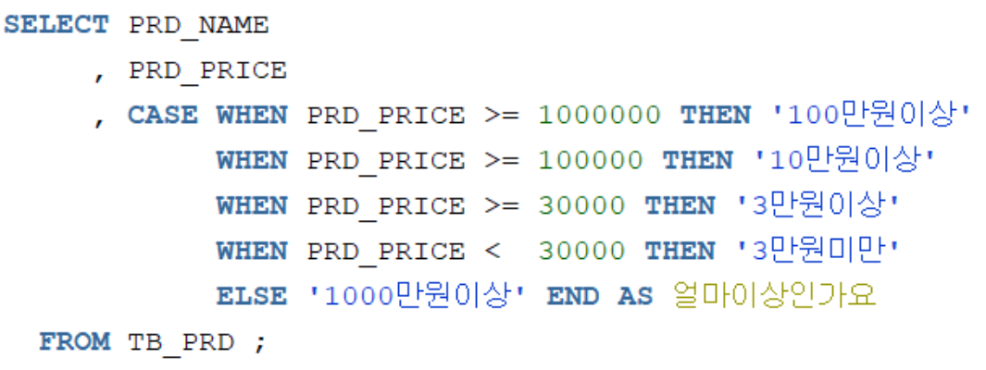
2. CASE 문법 원리 이해하기
주의사항! CASE 문법이 조건이 일치하는 순간 바로 넘어갑니다.
[ 올바른 예시 ]
TIP) 범위 조건으로 CASE를 쓴다면
크기를 고려하여 실행해야 합니다.
Notes:
SELECT PRD_NAME
, PRD_PRICE
, CASE WHEN PRD_PRICE >= 1000000 THEN '100만원이상'
WHEN PRD_PRICE >= 100000 THEN '10만원이상'
WHEN PRD_PRICE >= 30000 THEN '3만원이상'
WHEN PRD_PRICE < 30000 THEN '3만원미만'
ELSE '1000만원이상' END AS 얼마이상인가요
FROM TB_PRD ;
--이하라면?
-- 이 경우에는(<=) 반대로 작은 조건을 먼저 기술해야함
-- 이렇듯 범위 조건을 줄 경우 포함관계를 잘 생각해야 합니다.
SELECT PRD_NAME
, PRD_PRICE
, CASE WHEN PRD_PRICE <= 1000000 THEN '100만원이하'
WHEN PRD_PRICE <= 100000 THEN '10만원이하'
WHEN PRD_PRICE <= 30000 THEN '3만원이하'
WHEN PRD_PRICE > 30000 THEN '3만원초과'
ELSE '1000만원이상' END AS 얼마이상인가요
FROM TB_PRD ;
--올바른 예시
SELECT PRD_NAME
, PRD_PRICE
, CASE WHEN PRD_PRICE <= 30000 THEN '3만원이하'
WHEN PRD_PRICE <= 100000 THEN '10만원이하'
WHEN PRD_PRICE <= 1000000 THEN '100만원이하'
WHEN PRD_PRICE > 1000000 THEN '100만원초과'
ELSE '3만원미만' END AS 얼마이상인가요
FROM TB_PRD ;

Slide 31
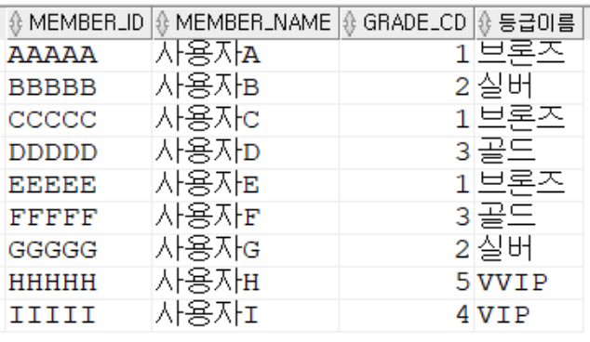
3. 실습 문제 풀이
문제1) CASE 문법을 이용하여 각 회원의 등급코드(GRADE_CD) 별로 등급이름을 출력하려고 합니다.
출력하려는 값은 다음과 같습니다.
[ 1 -’브론즈’ , 2-’실버’ , 3-’골드’ , 4-’VIP’ , 5-’VVIP’ , 그외-‘X’ ]
위 등급이름을 참조하여 아래와 같이 데이터를 출력해주세요. (TB_MEMBER 테이블 활용)
Notes:
SELECT MEMBER_ID
, MEMBER_NAME
, GRADE_CD
, CASE WHEN GRADE_CD = 1 THEN '브론즈'
WHEN GRADE_CD = 2 THEN '실버'
WHEN GRADE_CD = 3 THEN '골드'
WHEN GRADE_CD = 4 THEN 'VIP'
WHEN GRADE_CD = 5 THEN 'VVIP'
ELSE 'X'
END AS 등급이름
FROM TB_MEMBER ;

Slide 32
3. 실습 문제 풀이
문제2) 문제1번에서 출력한 내용을 오랜만에 ‘조인’을 이용해서도 풀어봅시다.
힌트 : TB_MEMBER 테이블과 TB_GRADE 테이블을 GRADE_CD 컬럼으로 조인하여 원하는 컬럼만 가져온다.
이너조인으로 풀어주세요. (여기서는 사용자가 모두 GRADE_CD 가 존재한다고 가정합니다)
Notes:
SELECT MEMBER_ID
, MEMBER_NAME
, GRADE_CD
, CASE WHEN GRADE_CD = 1 THEN '브론즈'
WHEN GRADE_CD = 2 THEN '실버'
WHEN GRADE_CD = 3 THEN '골드'
WHEN GRADE_CD = 4 THEN 'VIP'
WHEN GRADE_CD = 5 THEN 'VVIP'
ELSE 'X'
END AS 등급이름
FROM TB_MEMBER ;

Slide 33
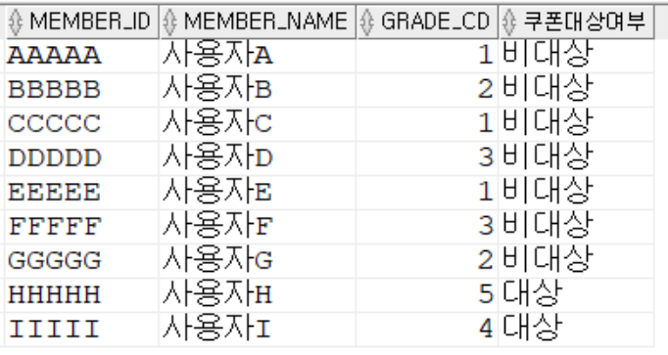
3. 실습 문제 풀이
문제3) TB_MEMBER 테이블의 GRADE_CD 값을 기준으로 등급이 4이상이면 추가 할인 쿠폰(10%)
를 발행하기로 했습니다. 아래와 같이 대상/비대상을 출력할 때 CASE 문법을 이용해주세요.
Notes:
SELECT MEMBER_ID
, MEMBER_NAME
, GRADE_CD
, CASE WHEN GRADE_CD = 1 THEN '브론즈'
WHEN GRADE_CD = 2 THEN '실버'
WHEN GRADE_CD = 3 THEN '골드'
WHEN GRADE_CD = 4 THEN 'VIP'
WHEN GRADE_CD = 5 THEN 'VVIP'
ELSE 'X'
END AS 등급이름
FROM TB_MEMBER ;

Slide 34
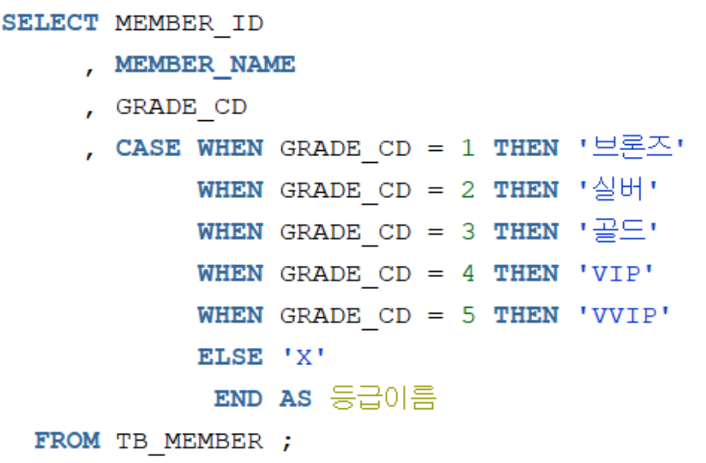
3. 실습 문제 풀이
문제1) CASE WHEN 절을 각 회원의 등급코드(GRADE_CD) 별로 등급이름을 출력하려고 합니다.
출력하려는 값은 다음과 같습니다.
[ 1 -’브론즈’ , 2-’실버’ , 3-’골드’ , 4-’VIP’ , 5-’VVIP’ , 그외-‘X’ ]
위 등급이름을 참조하여 아래와 같이 데이터를 출력해주세요. (TB_MEMBER 테이블 활용)
답)
Notes:
SELECT MEMBER_ID
, MEMBER_NAME
, GRADE_CD
, CASE WHEN GRADE_CD = 1 THEN '브론즈'
WHEN GRADE_CD = 2 THEN '실버'
WHEN GRADE_CD = 3 THEN '골드'
WHEN GRADE_CD = 4 THEN 'VIP'
WHEN GRADE_CD = 5 THEN 'VVIP'
ELSE 'X'
END AS 등급이름
FROM TB_MEMBER ;

Slide 35
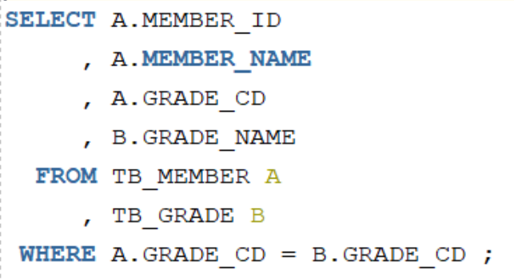
3. 실습 문제 풀이
문제2) 문제1번에서 출력한 내용을 오랜만에 ‘조인’을 이용해서도 풀어봅시다.
힌트 : TB_MEMBER 테이블과 TB_GRADE 테이블을 GRADE_CD 컬럼으로 조인하여 원하는 컬럼만 가져온다.
이너조인으로 풀어주세요. (여기서는 사용자가 모두 GRADE_CD 가 존재한다고 가정합니다)
답)
Notes:
--만약 GRADE_CD 에 NULL값이 있었다면?
SELECT A.MEMBER_ID
, A.MEMBER_NAME
, A.GRADE_CD
, B.GRADE_NAME -- NVL(B.GRADE_NAME , 'X' )
FROM (
SELECT MEMBER_ID
, MEMBER_NAME
, GRADE_CD
FROM TB_MEMBER A
UNION ALL
SELECT 'TTTTT'
, 'NULL테스트'
, NULL
FROM DUAL
) A
, TB_GRADE B
WHERE A.GRADE_CD = B.GRADE_CD(+);

Slide 36
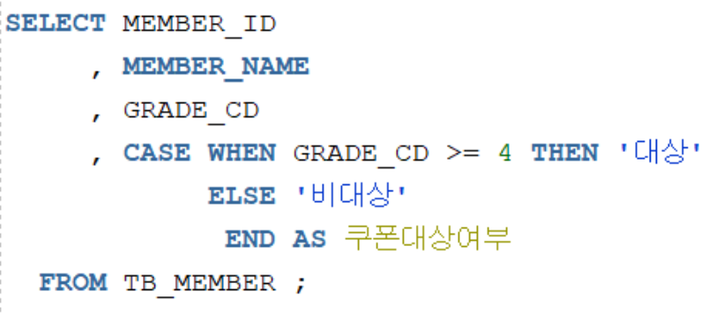
3. 실습 문제 풀이
문제3) TB_MEMBER 테이블의 GRADE_CD 값을 기준으로 등급이 4이상이면 추가 할인 쿠폰(10%)
를 발행하기로 했습니다. 아래와 같이 대상/비대상을 출력할 때 CASE 문법을 이용해주세요.
답)
Notes:
SELECT MEMBER_ID
, MEMBER_NAME
, GRADE_CD
, CASE WHEN GRADE_CD >= 4 THEN '대상'
ELSE '비대상'
END AS 쿠폰대상여부
FROM TB_MEMBER ;

Slide 38
MERGE 문법
MERGE 문법 설명
MERGE 사용 이유
실습 문제 풀이
현업 사용 정도 : ★ ★ ★ ★ ☆
강사 강태우

Slide 39
1. MERGE 문법 설명
MERGE문법 의 이해를 위해 아래 로직을 생각해봅시다.
TB_MEMBER_TEL (회원연락처) 테이블에 데이터를 등록할 때
특정 회원이 이미 해당 연락처구분코드로 값을 가지고 있는지 확인을 해야 합니다.
이미 존재한다면 UPDATE를 하면 되고 그렇지 않다면 INSERT 를 진행하면 됩니다.
예를 들어 다음과 같은 데이터가 입력되었습니다.
[ MEMBER_ID : ‘BBBBB’ , TEL_DV_CD : ‘휴대폰’ , TEL_NO : ‘010-7777-7777’ ]
[ MEMBER_ID = ‘BBBBB’ , ‘TEL_DV_CD : ‘회사’ , TEL_NO : ’02-5678-1234’ ]
우리는 UPDATE / INSERT 중에 어떤 걸 선택해야 할까요?

Slide 40
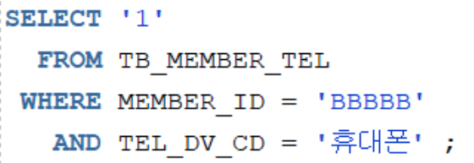
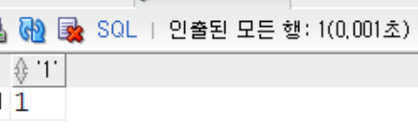
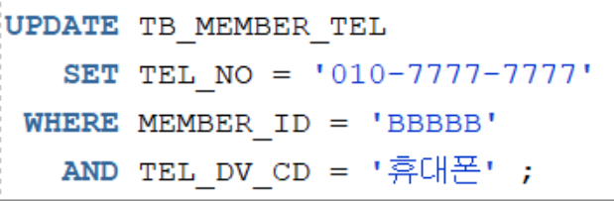
1. MERGE 문법 설명
MERGE문법 의 이해를 위해 아래 로직을 생각해봅시다.
기본적인 방법은
먼저 SELECT 로 해당 조건의 데이터가 있는지 찾고
있으면 UPDATE , 없으면 INSERT 한다 입니다.
조건에 일치하는
데이터가 있음
Notes:
SELECT * FROM TB_MEMBER_TEL ;
SELECT '1'
FROM TB_MEMBER_TEL
WHERE MEMBER_ID = 'BBBBB'
AND TEL_DV_CD = '휴대폰' ;
UPDATE TB_MEMBER_TEL
SET TEL_NO = '010-7777-7777'
WHERE MEMBER_ID = 'BBBBB'
AND TEL_DV_CD = '휴대폰' ;
SELECT '1'
FROM TB_MEMBER_TEL
WHERE MEMBER_ID = 'BBBBB'
AND TEL_DV_CD = '회사' ;
INSERT INTO TB_MEMBER_TEL (
MEMBER_ID
, TEL_DV_CD
, TEL_NO
) VALUES (
'BBBBB'
, '회사'
, '02-5678-1234'
) ;

Slide 41
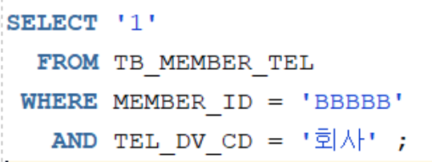
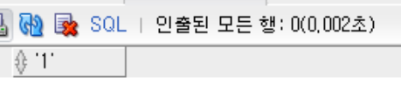
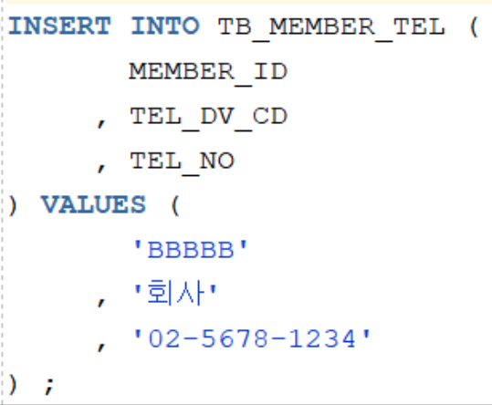
1. MERGE 문법 설명
MERGE문법 의 이해를 위해 아래 로직을 생각해봅시다.
기본적인 방법은
먼저 SELECT 로 해당 조건의 데이터가 있는지 찾고
있으면 UPDATE , 없으면 INSERT 한다 입니다.
조건에 일치하는
데이터가 없음
Notes:
SELECT * FROM TB_MEMBER_TEL ;
SELECT '1'
FROM TB_MEMBER_TEL
WHERE MEMBER_ID = 'BBBBB'
AND TEL_DV_CD = '휴대폰' ;
UPDATE TB_MEMBER_TEL
SET TEL_NO = '010-7777-7777'
WHERE MEMBER_ID = 'BBBBB'
AND TEL_DV_CD = '휴대폰' ;
SELECT '1'
FROM TB_MEMBER_TEL
WHERE MEMBER_ID = 'BBBBB'
AND TEL_DV_CD = '회사' ;
INSERT INTO TB_MEMBER_TEL (
MEMBER_ID
, TEL_DV_CD
, TEL_NO
) VALUES (
'BBBBB'
, '회사'
, '02-5678-1234'
) ;

Slide 42
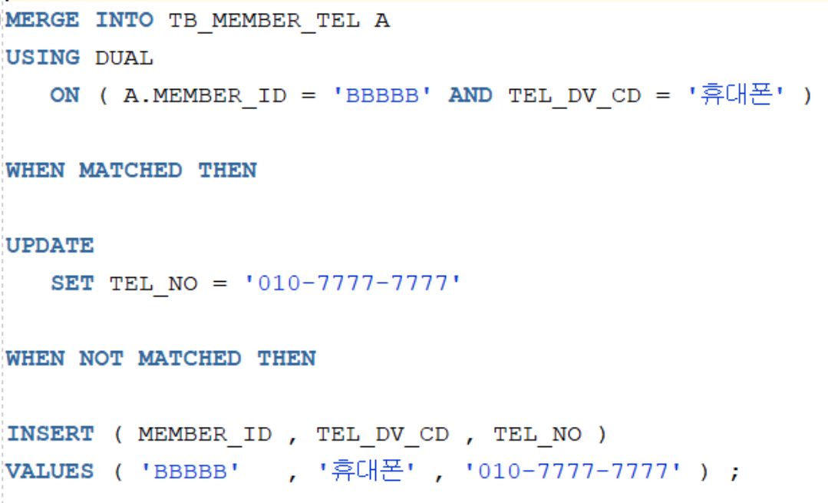
2. MERGE 사용 이유
MERGE문법은 위의 과정을 줄여 성능을 향상시켜줄 수 있습니다.
즉, SELECT 로 판단을 해서 UPDATE 나 INSERT 하는 행위를 한번에 처리를 해줍니다.
MERGE INTO 대상테이블
USING 비교할테이블 (없으면 DUAL)
ON ( 찾아볼 조건 )
위 조건에 해당하는 값이 있다면
UPDATE 로 진행
위 조건에 해당하는 값이 없다면
INSERT 로 진행
Notes:
MERGE INTO TB_MEMBER_TEL A
USING DUAL
ON ( A.MEMBER_ID = 'BBBBB' AND TEL_DV_CD = '휴대폰' )
WHEN MATCHED THEN
UPDATE
SET TEL_NO = '010-7777-7777'
WHEN NOT MATCHED THEN
INSERT ( MEMBER_ID , TEL_DV_CD , TEL_NO )
VALUES ( 'BBBBB' , '휴대폰' , '010-7777-7777' ) ;

Slide 43
2. MERGE 사용 이유
문제 ) 아래 쿼리에서 값만 적절히 변경을 해서 아래 데이터에 대해 MERGE 문을 처리해주세요.
[ MEMBER_ID = ‘BBBBB’ , ‘TEL_DV_CD : ‘회사’ , TEL_NO : ’02-5678-1234’ ]

Slide 44
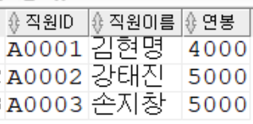
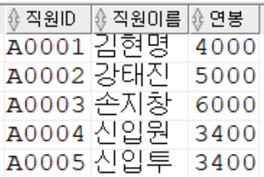
MERGE의 또 다른 예시를 보기위해 아래 데이터를 복사&실행해주세요.
DROP TABLE 직원;
DROP TABLE 직원_신입 ;
CREATE TABLE 직원 (
직원ID VARCHAR2(30) PRIMARY KEY ,
직원이름 VARCHAR2(50) NOT NULL ,
연봉 NUMBER NOT NULL
) ;
INSERT INTO 직원 VALUES ( 'A0001' , '김현명' , 4000) ;
INSERT INTO 직원 VALUES ( 'A0002' , '강태진' , 5000) ;
INSERT INTO 직원 VALUES ( 'A0003' , '손지창' , 5000) ;
CREATE TABLE 직원_신입 (
직원ID VARCHAR2(30) PRIMARY KEY ,
직원이름 VARCHAR2(50) NOT NULL ,
연봉 NUMBER NOT NULL
) ;
INSERT INTO 직원_신입 VALUES ( 'A0001' , '김현명' , 4000) ;
INSERT INTO 직원_신입 VALUES ( 'A0002' , '강태진' , 5000) ;
INSERT INTO 직원_신입 VALUES ( 'A0003' , '손지창' , 6000) ;
INSERT INTO 직원_신입 VALUES ( 'A0004' , '신입원' , 3400) ;
INSERT INTO 직원_신입 VALUES ( 'A0005' , '신입투' , 3400) ;
COMMIT ;
직원 테이블
직원_신입 테이블
Notes:
CREATE TABLE 직원 (
직원ID VARCHAR2(30) PRIMARY KEY ,
직원이름 VARCHAR2(50) NOT NULL ,
연봉 NUMBER NOT NULL
) ;
INSERT INTO 직원 VALUES ( 'A0001' , '김현명' , 4000) ;
INSERT INTO 직원 VALUES ( 'A0002' , '강태진' , 5000) ;
INSERT INTO 직원 VALUES ( 'A0003' , '손지창' , 5000) ;
CREATE TABLE 직원_신입 (
직원ID VARCHAR2(30) PRIMARY KEY ,
직원이름 VARCHAR2(50) NOT NULL ,
연봉 NUMBER NOT NULL
) ;
INSERT INTO 직원_신입 VALUES ( 'A0001' , '김현명' , 4000) ;
INSERT INTO 직원_신입 VALUES ( 'A0002' , '강태진' , 5000) ;
INSERT INTO 직원_신입 VALUES ( 'A0003' , '손지창' , 6000) ;
INSERT INTO 직원_신입 VALUES ( 'A0004' , '신입원' , 3400) ;
INSERT INTO 직원_신입 VALUES ( 'A0005' , '신입투' , 3400) ;
COMMIT ;

Slide 45
직원 테이블은 직원의 정보를 저장하는 테이블입니다.
직원_신입 테이블은 새로 들어온 신입들의 정보를 가지고 있는 테이블입니다.
잘 보면 두 테이블은 동일한 직원ID 를 가지고 있거나 ,
직원_신입 테이블만 가지고 있는 직원ID 를 가지고 있습니다.
직원_신입 테이블의 데이터를 직원 테이블에 병합(MERGE)을
하여 직원의 데이터를 최신으로 유지하려고 합니다.
직원ID 컬럼을 기준으로 기존에 존재하는 데이터는 UPDATE ,
새로운 데이터는 INSERT 가 되도록 해주세요.
직원 테이블
직원_신입 테이블

Slide 46
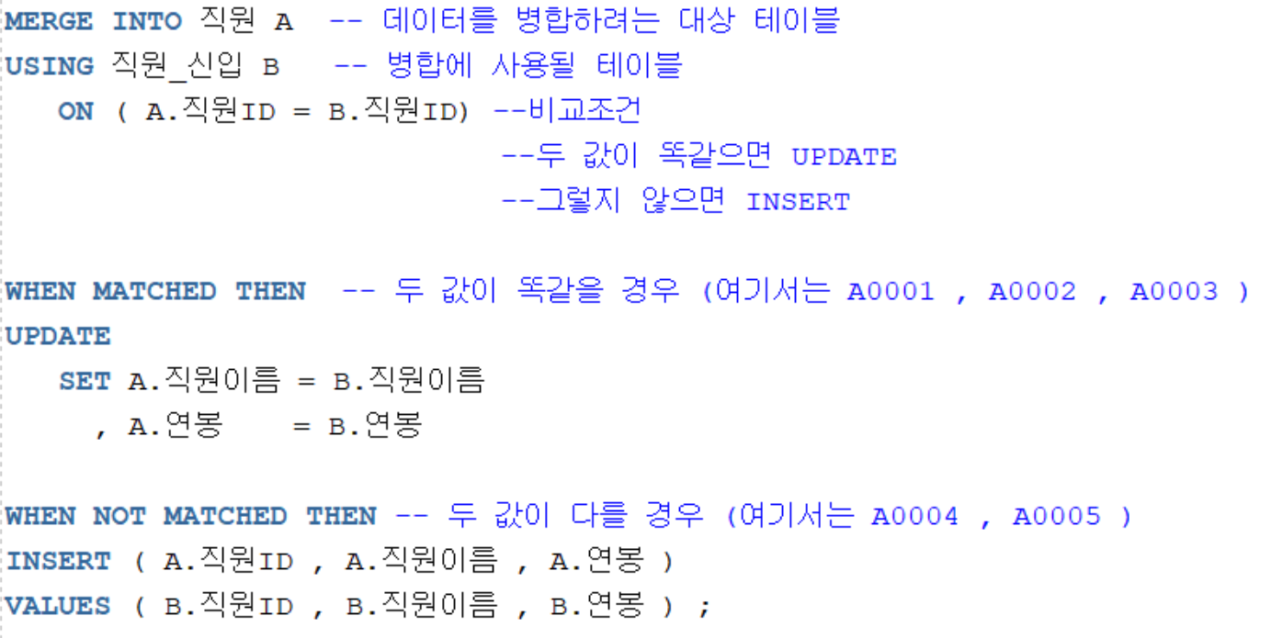
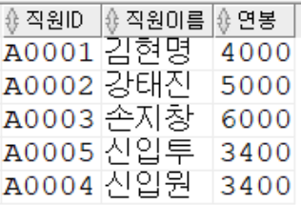
아래 문법을 천천히 작성하며 의미를 이해해보고 실행 후 직원 테이블을 조회해보세요.
직원 테이블
직원_신입 테이블
병합 후 직원 테이블
Notes:
MERGE INTO 직원 A -- 데이터를 병합하려는 대상 테이블
USING 직원_신입 B -- 병합에 사용될 테이블
ON ( A.직원ID = B.직원ID) --비교조건
--두 값이 똑같으면 UPDATE
--그렇지 않으면 INSERT
WHEN MATCHED THEN -- 두 값이 똑같을 경우 (여기서는 A0001 , A0002 , A0003 )
UPDATE
SET A.직원이름 = B.직원이름
, A.연봉 = B.연봉
WHEN NOT MATCHED THEN -- 두 값이 다를 경우 (여기서는 A0004 , A0005 )
INSERT ( A.직원ID , A.직원이름 , A.연봉 )
VALUES ( B.직원ID , B.직원이름 , B.연봉 ) ;

Slide 47
3. 실습 문제 풀이
문제 ) 회원ID 가 ‘CCCCC’ 인 회원이 연락처 정보를 입력했습니다.
아래와 같이 데이터가 입력되었는데 MERGE 문을 이용해서 적절하게 처리를 해주세요.
[ MEMBER_ID = ‘CCCCC’ , ‘TEL_DV_CD : ‘휴대폰’ , TEL_NO : ’010-8888-8888’ ]
힌트 : TB_MEMBER_TEL 테이블에서는 MEMBER_ID 와 TEL_DV_CD 조합으로 유일한 값을 식별하는 Primary Key 입니다.
즉, 조건을 줄 때 MEMBER_ID 와 TEL_DV_CD 를 이용하면 해당하는 조건의 값이 있는지 없는지 유일하게 판별이 가능합니다.

Slide 48
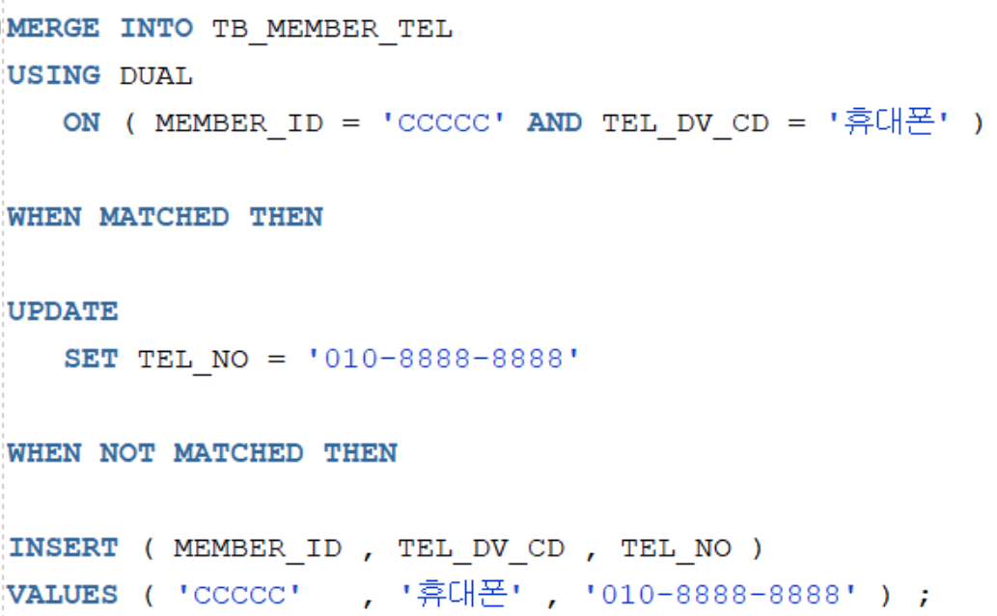
3. 실습 문제 풀이
답 )
Notes:
MERGE INTO TB_MEMBER_TEL
USING DUAL
ON ( MEMBER_ID = 'CCCCC' AND TEL_DV_CD = '휴대폰' )
WHEN MATCHED THEN
UPDATE
SET TEL_NO = '010-8888-8888'
WHEN NOT MATCHED THEN
INSERT ( MEMBER_ID , TEL_DV_CD , TEL_NO )
VALUES ( 'CCCCC' , '휴대폰' , '010-8888-8888' ) ;
-- 바인드변수란?
동적으로 값을 입력받을 수 있는 변수를 의미합니다.
--예) :memberId 는 CCCCC , :telDvCd 는 집 , :telNo 는 '062-666-6666'
MERGE INTO TB_MEMBER_TEL
USING DUAL
ON ( MEMBER_ID = :memberId AND TEL_DV_CD = :telDvCd )
WHEN MATCHED THEN
UPDATE
SET TEL_NO = :telNo
WHEN NOT MATCHED THEN
INSERT ( MEMBER_ID , TEL_DV_CD , TEL_NO )
VALUES ( :memberId , :telDvCd , :telNo ) ;

Slide 49
EXISTS
CASE 문법
MERGE
END

